Slide 1
Computer Evolution and performance
030513127 – สถาปัตยกรรมคอมพิวเตอร์

Slide 2
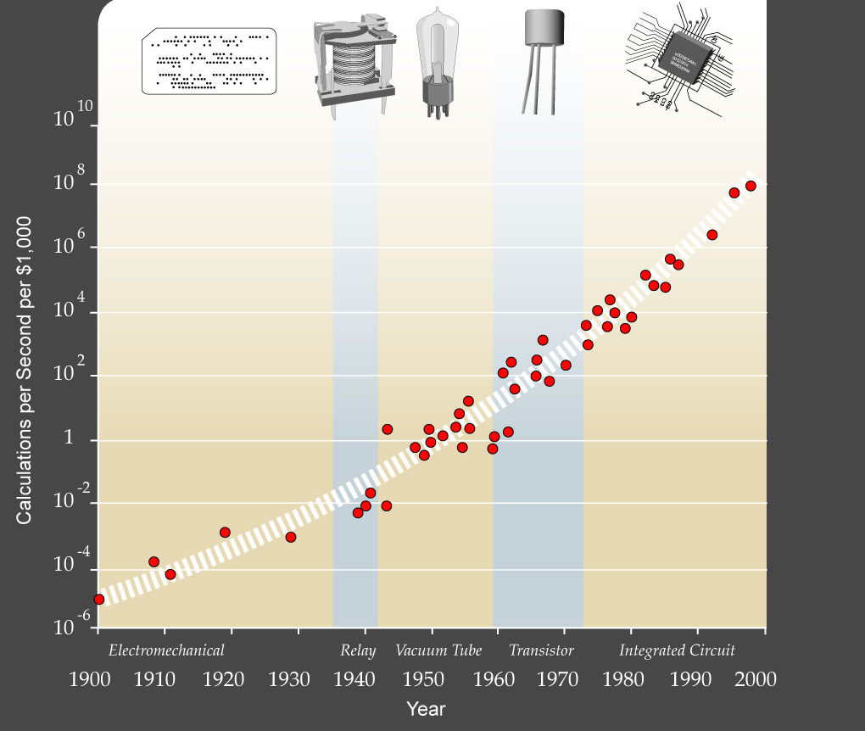
วิวัฒนาการของอุปกรณ์เทคโนโลยีพื้นฐาน

Slide 3
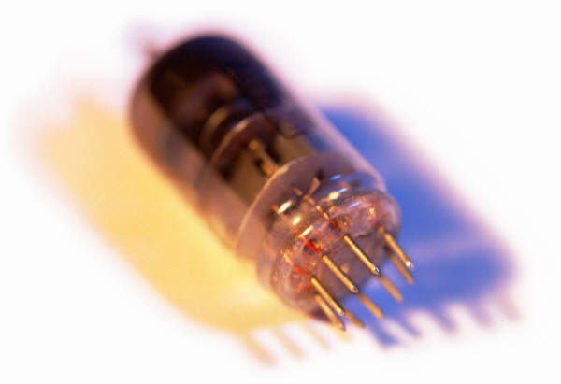
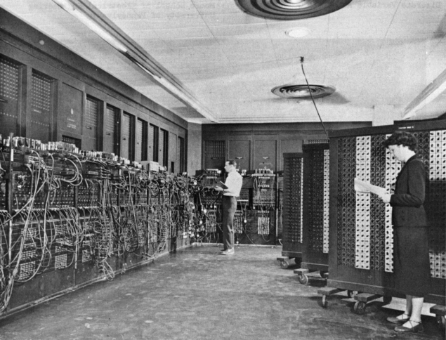
First Generation : Vacuum Tubes
ENIAC (Electronic Numerical Integrator And Computer)
ออกแบบและสร้างโดยมหาวิทยาลัย Pennsylvania
เริ่มตั้งแต่ปี 1943 – เสร็จสิ้นในปี 1946
ถือเป็นคอมพิวเตอร์เครื่องแรกของโลกที่ใช้สัญญาณดิจิทัล
น้ำหนัก 30 ตัน
ใช้เนื้อที่ 1500 ตารางฟุต
มีการใช้ vacuum tubes มากกว่า 18,000 ตัว
ใช้กำลังไฟฟ้า 140kW
สามารถทำการบวกได้ 5000 คำสั่ง/วินาที
ใช้ตัวเลขฐาน 10 ในการทำงาน

Slide 4
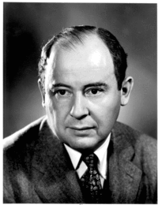
John von Neumann and EDVAC
EDVAC (Electronic Discrete Variable Automatic Computer)
ใช้ระบบเลขฐาน 2 แทน ฐาน 10
แนวคิดของระบบเผยแพร่สู่สาธารณะในปี 1945
แนวคิดนี้เรียกว่า stored program computer ซึ่ง john von Neumann เป็นผู้นำเสนอ
ชุดคำสั่ง (Instruction) และข้อมูล (data) จะต้องเก็บไว้ในหน่วยความจำ
ค่าในหน่วยความจำสามารถอ้างอิงได้จากแอดแดรสของหน่วยความจำ
การทำงานของอ่านชุดคำสั่งจากหน่วยความจำตามลำดับ
IAS Computer
Princeton Institute for Advanced Studies
เป็น Prototype ของเครื่องคอมพิวเตอร์ในเวลาต่อมา
สร้างเสร็จในปี 1952

Slide 5
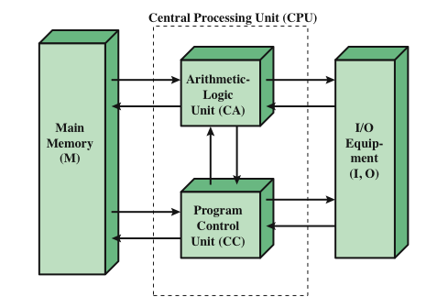
โครงสร้างคอมพิวเตอร์ของ John von Neumann

Slide 6
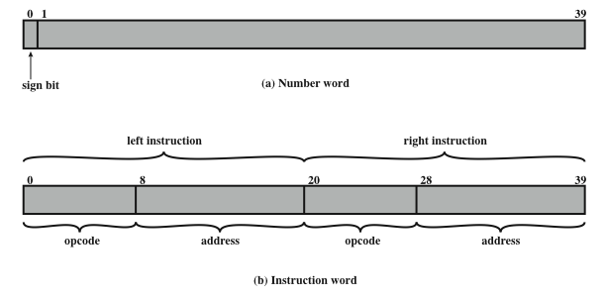
IAS Memory Format
หน่วยความจำใน IAS computer มีทั้งหมด 1000 ตำแหน่ง แต่ละตำแหน่งเก็บข้อมูล 1 word (40 bits)
ทั้งข้อมูล (Data) และชุดคำสั่ง (Instruction) เก็บอยู่ในหน่วยความจำ

Slide 7
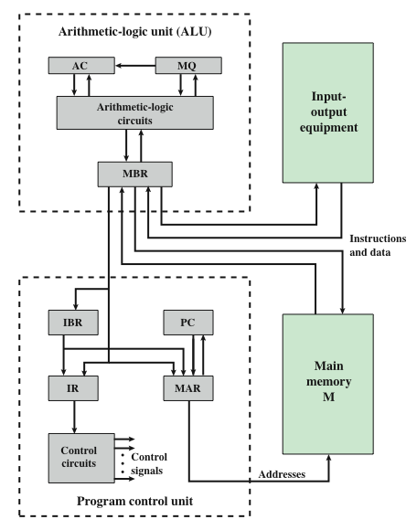
โครงสร้างของ IAS Computer
MBR (Memory Buffer Register) เก็บ word ของ data ที่รับ/ส่ง กับอุปการณ์ I/O และหน่วยความจำ
MAR (Memory Address Register) เก็บแอดเดรสที่จะใช้รับ/ส่งข้อมูลเข้า MBR
IR (Instruction Register) เก็บ opcode 8-bit ที่จะสั่งทำงาน
IBR (Instruction Buffer Reigster) ที่เก็บชุดคำสั่งด้านขวาชั่วคราว
PC (Program Counter) เก็บแอดเดรสของชุดคำสั่งถัดไป
AC (Accumulator) และ MQ (Multiplier quotient) เก็บข้อมูลชั่วคราวในการคำนวณ

Slide 8
Commercial Computers (1)
UNIVAC (UNIVersal Automatic Computer)
1947 – Eckert และ Mauchly ก่อตั้งบริษัทชื่อ Eckert-Mauchly Computer Corporation เพื่อสร้างคอมพิวเตอร์สำหรับขายจริง
UNIVAC I
เป็นเครื่องคอมพิวเตอร์แบบ commercial ที่สำเร็จเป็นเครื่องแรก
มีวัตถุประสงค์เพื่อใช้ในการคำนวณทางวิทยาศาสตร์และแอพพลิเคชันการค้า
UNIVAC II
ออกขายช่วงปลายปี 1958
มีประสิทธิภาพสูงขึ้นและมีความจุหน่วยความจำมากขึ้น

Slide 9
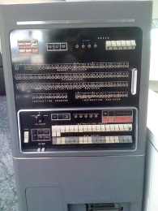
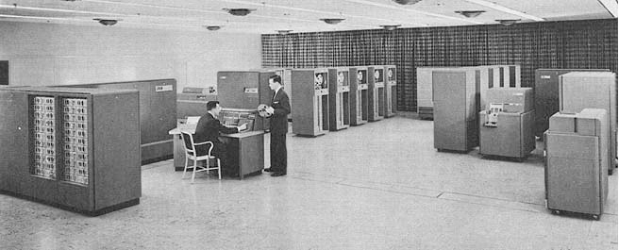
Commercial Computers (2)
IBM เป็นผู้ผลิตอุปกรณ์คำนวณจาก punched-card
ได้ผลิตและวางจำหน่ายเครื่องคอมพิวเตอร์ที่ใช้ไฟฟ้าในรูปแบบ stored-program (IBM 701) ในปี 1953 โดยใช้เพื่อการคำนวณทางวิทยาศาสตร์เป็นหลัก
ในปี 1955 ได้จำหน่าย IBM 702 เพื่อการคำนวณทางด้านธุรกิจ
IBM series 700/7000 กลายเป็นคอมพิวเตอร์ที่ใช้กันอย่างแพร่หลาย และเป็นเจ้าตลาดในที่สุด
แต่ทว่า IBM เกิดปัญหาในภายหลัง เพราะเครื่องคอมพิวเตอร์แต่ละรุ่น มีสถาปัตยกรรมต่างกัน
ทำให้แอพพลิเคชันต่างๆ ไม่สามารถทำงานร่วมกันได้

Slide 10
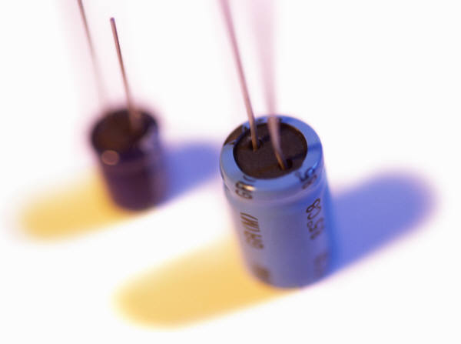
Second Generation: Transistors
มีขนาดเล็กกว่า Vacuum Tubes
มีราคาถูกกว่า
แผ่ความร้อนน้อยกว่า Vacuum Tubes
ถูกสร้างโดย Bell Labs ในปี 1947
จนถึงประมาณปี 1958 ถึงเริ่มมีการนำทรานซิสเตอร์ไปใช้กับคอมพิวเตอร์

Slide 11
เหตุการณ์สำคัญในเครื่องคอมพิวเตอร์ในยุคที่ 2
ทำให้สามารถสร้าง arithmetic and logic units (ALU) และ control units ที่ซับซ้อนขึ้นได้
เริ่มมีการใช้ภาษาโปรแกรมระดับสูง
มีการพัฒนา System Software ซึ่งมีหน้าที่
โหลดโปรแกรม
ย้ายข้อมูลไปยังอุปกรณ์ต่างๆ และไลบรารีการทำงาน
สามารถทำการคำนวณพื้นฐานได้
เกิดบริษัทใหม่ชื่อว่า Digital Equipment Corporation (DEC) ในปี 1957
PDP-1 เป็นเครื่องคอมพิวเตอร์เครื่องแรกของ DEC
เป็นจุดเริ่มต้นของเครื่องคอมพิวเตอร์ประเภท mini-computer

Slide 12
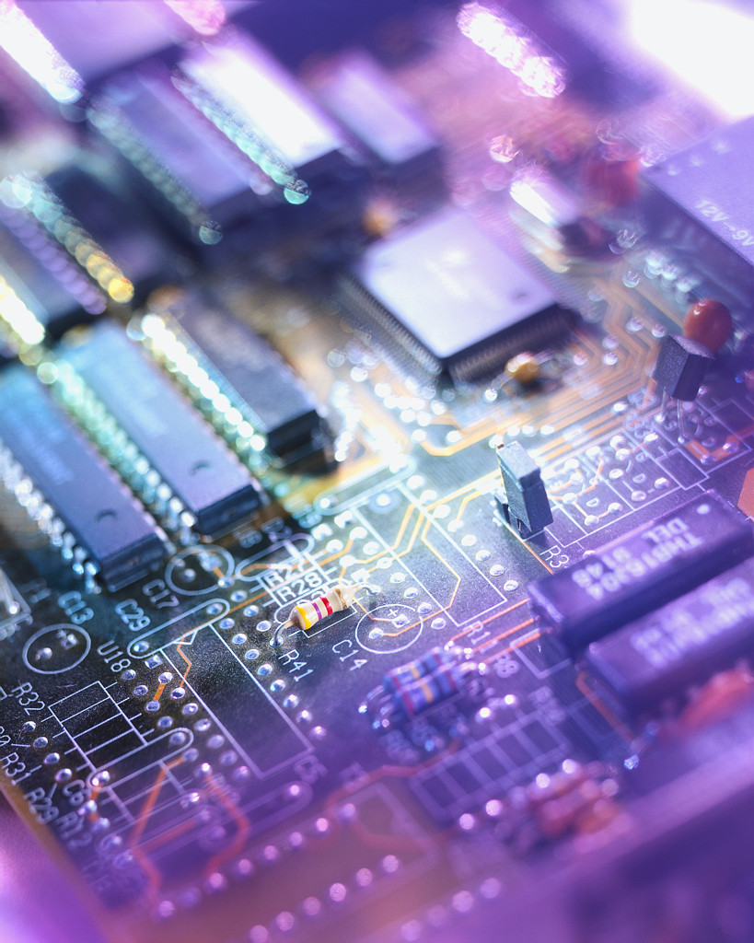
Third Generation: Integrated Circuits
IC ในถูกประดิษฐ์ขึ้นในปี 1958
เป็น Discrete Component
ภายในมีทรานซิสเตอร์
ผู้ผลิตแยกรูปแบบตัวชิบของตัวเองโดยการบัดกรีตามลายวงจรบนบอร์ด
ขั้นตอนการผลิตในสมัยแรกแพงและช้า
เครื่องคอมพิวเตอร์รุ่นแรกๆ ของยุคนี้คือ IBM System/360 และ DEC PDP-8

Slide 13
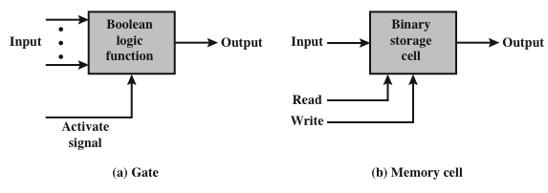
Microelectronics
Data storage : ใช้ memory cell
Data processing: ใช้ gates
Data movement : ผ่านทาง path ของ component
Control : มี path ที่ใช้ส่งสัญญาณควบคุม
Computer ประกอบด้วย gate, memory cell และ path เชื่อมต่อ
Gate และ memory cell สร้างด้วยอุปกรณ์ดิจิทัลแบบง่าย

Slide 14
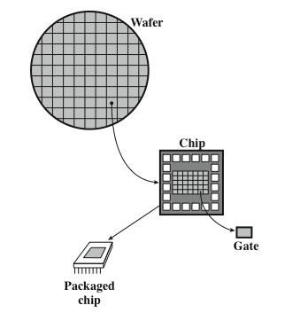
Wafer, Chip, and Gate

Slide 15
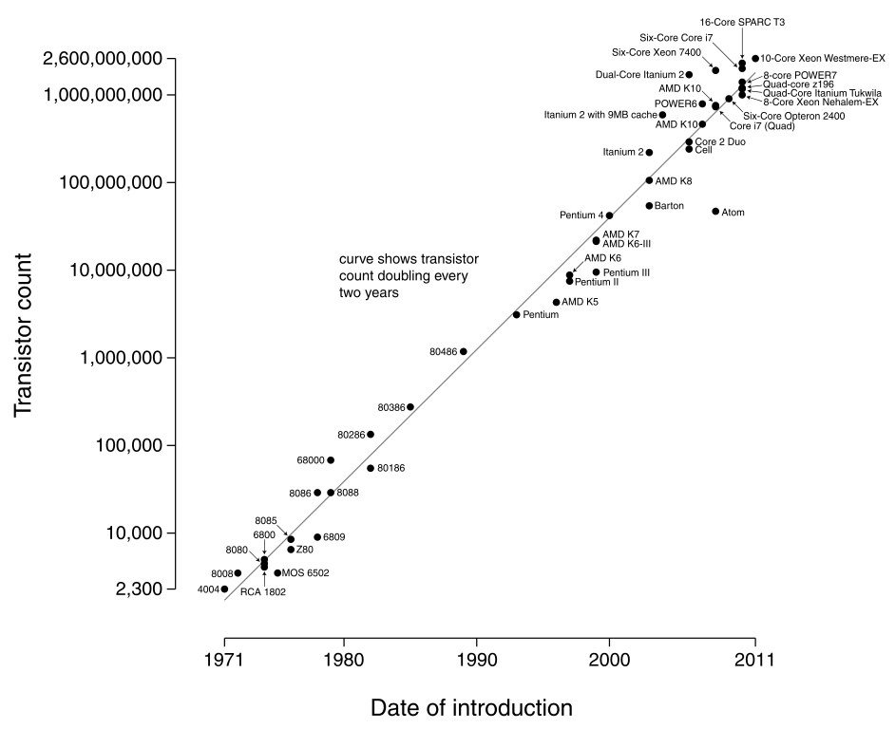
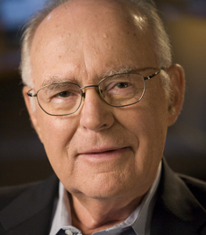
Moore’s Law
Gordon Moore : co-founder ของ Intel
จำนวน Transistor ใน CPU จะเพิ่มขึ้นเท่าตัว ทุกๆ 18 เดือน
ผลที่ตามมาคือ
ราคาของอุปรณ์คอมพิวเตอร์จะถูกลงเรื่อยๆ
เส้นทางเชื่อมต่อสั้นลงทำให้ประมวลผลได้เร็วขึ้น
คอมพิวเตอร์จะมีขนาดเล็กลงเรื่อยๆ
การใช้พลังงานไฟฟ้าจะลดลง

Slide 16
IBM 360
IBM ได้ออกแบบสถาปัตยกรรมของไมโครโปรเซสเซอร์ใหม่ชื่อ IBM 360 โดยมีคำมั่นสัญญาว่า
การออกแบบในครั้งนี้ต้องรองรับการกับคอมพิวเตอร์รุ่นใหม่ๆ ในอนาคตได้
ต้องมีวิธีติดต่อกับ I/O ที่เป็นมาตรฐาน
IBM 360 : A General Purpose Register (GPR) Machine
16 general-purpose 32-bit registers
4 floating point 64-bit registers
Program Status Word (PSW) : PC, condition codes, flags
32-bit machine with 24-bit addresses
Data Format :
8-bit bytes, 16-bit half-word, 32-bit word, 64-bit double word
ต้นกำเนิดของ 8 bits = 1 byte

Slide 17
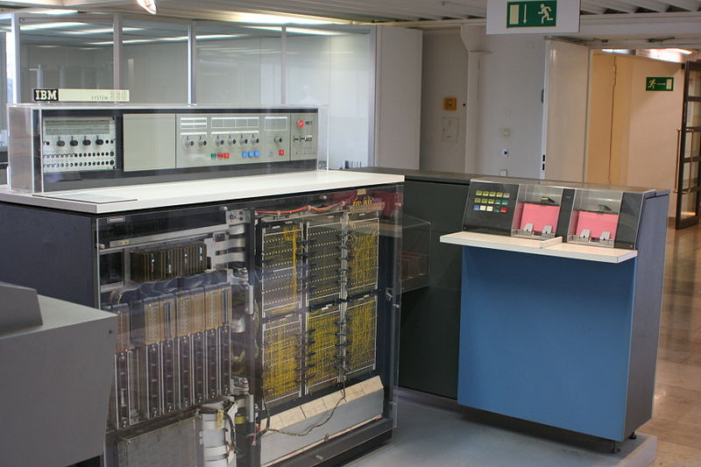
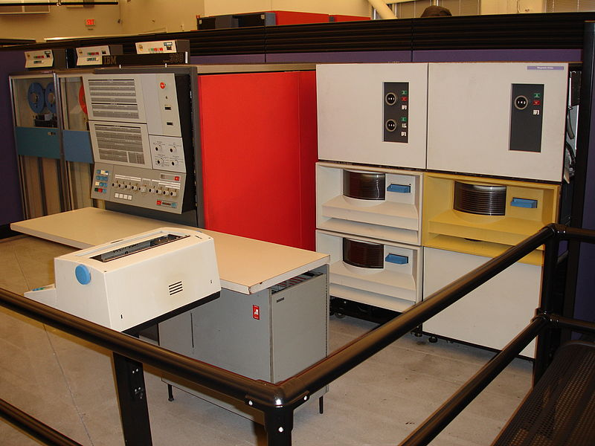
เครื่องคอมพิวเตอร์รุ่นต่างๆ ของ IBM 360
ในปี 1964 : ด้วยสถาปัตยกรรมของ IBM 360 มีรุ่น Models 30, 40, 50, 60, 62, และ 70 ออกวางจำหน่าย
 | Model 30 | Model 70
ที่เก็บข้อมูล (Storage) | 8K – 64 KB | 256K – 512 KB
Datapath | 8-bit | 64-bit
Circuit Delay | 30 n | 5 ns

Slide 18
Microprocessor
ความหนาแน่นของอุปกรณ์ใน chip ยังคงเพิ่มขึ้นเรื่อยๆ
ในปี 1971, Intel ได้พัฒนา chip รุ่น 4004
เป็น chip แรกที่บรรจุส่วนประกอบต่างๆ ของ CPU อยู่ใน chip เดียว
ถือเป็นต้นกำเนิดของ microprocessor
ในปี 1972, Intel ได้พัฒนา 8008
เป็น microprocessor ขนาด 8-bit ตัวเลขของโลก
ในปี 1974, Intel ได้พัฒนา 8080
เป็น microprocessor สำหรับใช้งานทั่วไปตัวแรกของโลก
มีความเร็วสูง แต่มี instruction set ให้ใช้มากมาย
มีการความสามารถใช้อ้างอ้างอิงแอดเดรสหน่วยความจำขนาดใหญ่

Slide 19
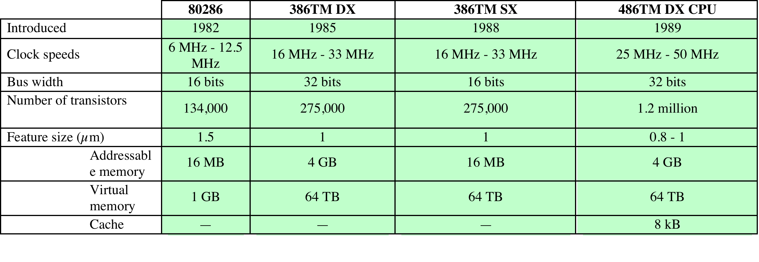
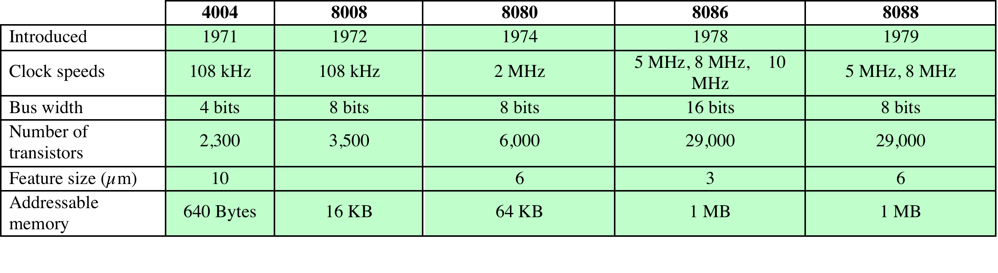
วิวัฒนาการของ Microprocessor ของ Intel (1)

Slide 20
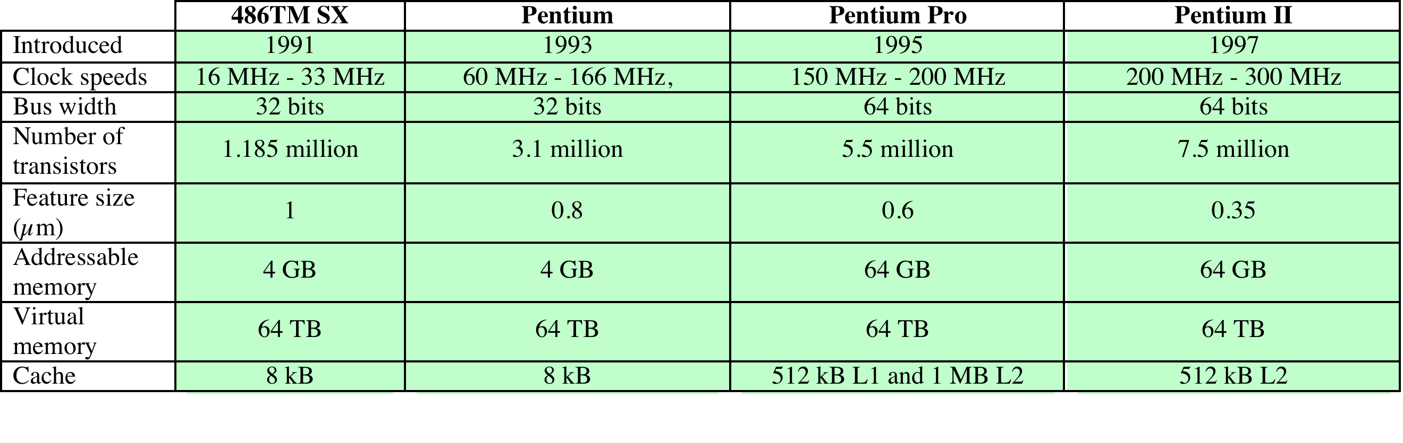
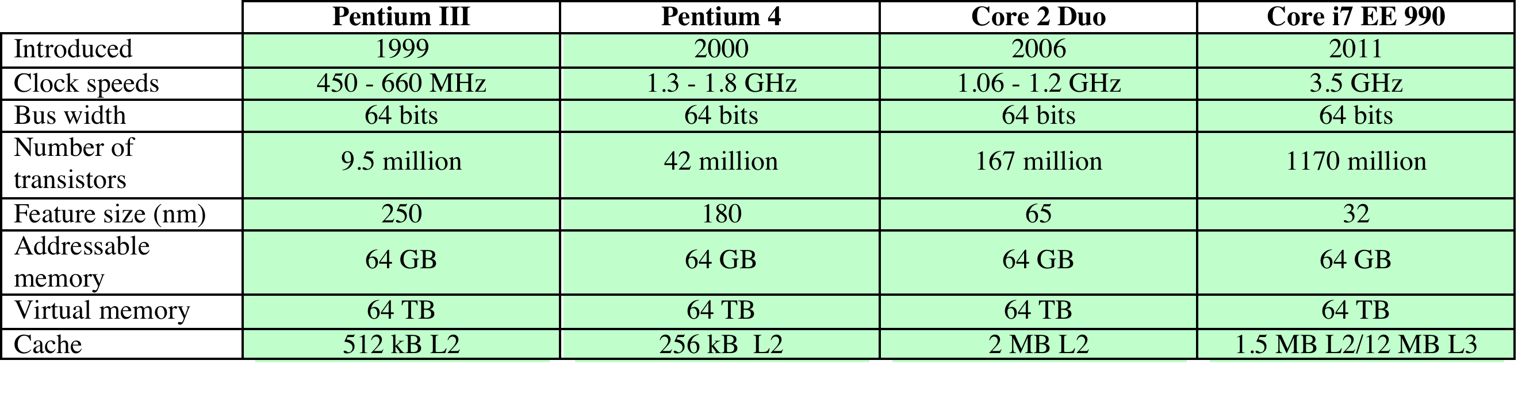
วิวัฒนาการของ Microprocessor ของ Intel (2)

Slide 21
ความเร็วของ Microprocessor Speed
Pipelining
Processor เลื่อนข้อมูลหรือชุดคำสั่งตามแนวคิดแบบ pipe โดยแบ่งการทำงานออกเป็นช่วงๆ (stage) ที่การทำงานในแต่ละช่วงนั้นสามารถทำงานพร้อมๆ กันได้
Branch prediction
Processor สามารถคาดการณ์และดึงชุดคำสั่งล่วงหน้ามารอก่อนได้
Data flow analysis
Processor สามารถวิเคราะห์ชุดคำสั่งที่เป็นอิสระต่อกัน เพื่อให้สามารถประมวลผลพร้อมกันได้
Speculative execution
เป็นการประยุกต์ใช้ branch prediction และ data flow analysis เพื่อประมวลผลบางคำสั่งก่อนแล้วนำผลลัพธ์ที่ได้เก็บไว้ใช้งานในอนาคต
Notes:
What gives Intel x86 processors or IBM mainframe computers such mind-boggling
power is the relentless pursuit of speed by processor chip manufacturers. The evolution
of these machines continues to bear out Moore’s law, mentioned previously. So
long as this law holds, chipmakers can unleash a new generation of chips every three
years—with four times as many transistors. In memory chips, this has quadrupled
the capacity of dynamic random-access memory (DRAM), still the basic technology
for computer main memory, every three years. In microprocessors, the addition of
new circuits, and the speed boost that comes from reducing the distances between
them, has improved performance four- or fivefold every three years or so since Intel
launched its x86 family in 1978.
But the raw speed of the microprocessor will not achieve its potential unless
it is fed a constant stream of work to do in the form of computer instructions.
Anything that gets in the way of that smooth flow undermines the power of the
processor. Accordingly, while the chipmakers have been busy learning how to fabricate
chips of greater and greater density, the processor designers must come up with
ever more elaborate techniques for feeding the monster. Among the techniques
built into contemporary processors are the following:
Pipelining: With pipelining, a processor can simultaneously work on multiple
instructions. The processor overlaps operations by moving data or instructions
into a conceptual pipe with all stages of the pipe processing simultaneously.
For example, while one instruction is being executed, the computer is decoding
the next instruction.
• Branch prediction: The processor looks ahead in the instruction code fetched
from memory and predicts which branches, or groups of instructions, are likely
to be processed next. If the processor guesses right most of the time, it can
prefetch the correct instructions and buffer them so that the processor is kept
busy. The more sophisticated examples of this strategy predict not just the
next branch but multiple branches ahead. Thus, branch prediction increases
the amount of work available for the processor to execute.
• Data flow analysis: The processor analyzes which instructions are dependent
on each other’s results, or data, to create an optimized schedule of instructions.
In fact, instructions are scheduled to be executed when ready, independent of
the original program order. This prevents unnecessary delay.
• Speculative execution: Using branch prediction and data flow analysis, some
processors speculatively execute instructions ahead of their actual appearance
in the program execution, holding the results in temporary locations.
This enables the processor to keep its execution engines as busy as possible by
Executing instructions that are likely to be needed.
These and other sophisticated techniques are made necessary by the sheer power
of the processor. They make it possible to exploit the raw speed of the processor.

Slide 22
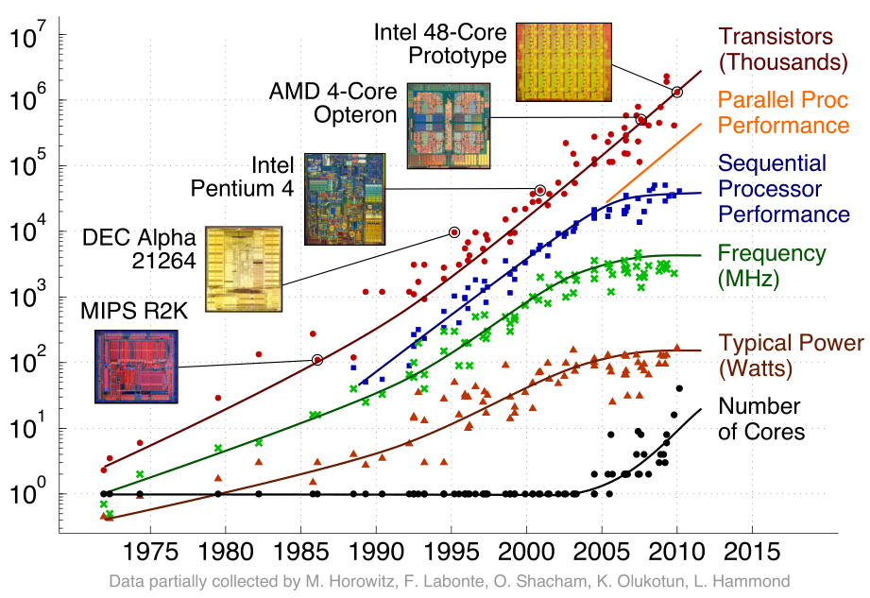
เทคโนโลยีทาง Processor

Slide 23
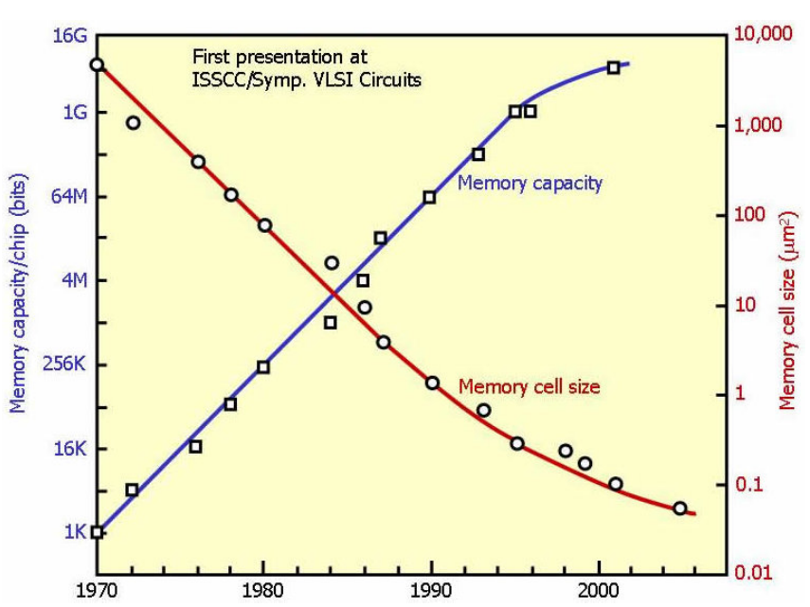
เทคโนโลยีทาง Memory

Slide 24
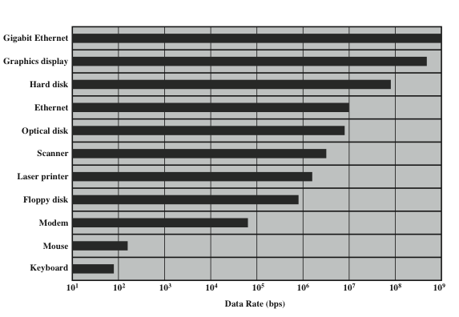
เทคโนโลยีในการโอนย้ายข้อมูล

Slide 25
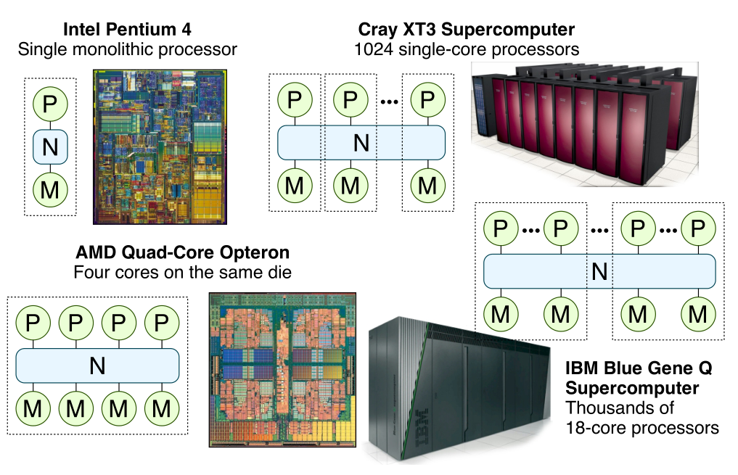
เทคโนโลยีทาง Processor เริ่มเปลี่ยนไปทาง Multi-processor และ Multi-core

Slide 26
X86 Architecture (1)
เป็นตัวอย่างของการออกแบบที่เรียกว่า CISC (Complex Instruction Set Computer)
ถือว่าเป็นสถาปัตยกรรมคอมพิวเตอร์ที่มีส่วนแบ่งทางตลาดมากที่สุด (ไม่นับ Embedded System)
8080
Microprocessor สำหรับใช้งานทั่วไปตัวแรกของโลก
8-bit machine + 8-bit data path
ใช้ในคอมพิวเตอร์ส่วนบุคคลเครื่องแรก (Altair)
8086
16-bit machine
มีการใช้ instruction cache
เป็นจุดเริ่มต้นของสถาปัตยกรรม x86
8088
ใช้ในเครื่องคอมพิวเตอร์ส่วนบุคคล IBM
80286
สามารถอ้างอิงหน่วยความจำได้ 16 MB จากเดิมที่สามารถอ้างอิงได้แค่ 1MB
80386
Microprocessor ตัวแรกของ Intel ที่ทำงานแบบ 32-bit
และเป็น Microprocessor ตัวแรกของ Intel ที่รองรับการทำงานแบบ Multitasking
80486
มีเทคโนโลยีที่ดีขึ้นของ cache และมีการทำงาน Instruction Pipeline
มี Math coprocessor ภายใน microprocessor

Slide 27
X86 Architecture (2)
Pentium
Superscaler (มีการทำ Instruction Pipeline แบบ loosely pipeline)
มีคำสั่งหลายคำสั่งสามารถทำงานพร้อมกันได้
Pentium Pro
เพิ่มการทำงานแบบ superscalar
มีการเปลี่ยนชื่อของ register เองได้ถ้าชุดคำสั่งอิสระต่อกัน
มี Branch prediction, Data flow analysis และ Speculative execution
Pentium II
มีชุดคำสั่ง MMX เพิ่มขึ้น
ถูกออกแบบมาเพื่อประมวลผล video, audio และ graphics data
Pentium III
มีชุดคำสั่งจัดการกับ floating point เพื่อรองรับ software 3D
Pentium 4
เพิ่มความสามารถในการจัดการกับ floating point และ multimedia ต่างๆ

Slide 28
X86 Architecture (3)
Core
Microprocessor รุ่นแรกของ Intel คือ dual core ที่หมายถึง มี 2 processors บรรจุอยู่ใน chip ตัวเดียวกัน
Core 2
เป็นการเปลี่ยนสถาปัตยกรรมมาเป็น 64-bits
มี core ภายใน 1 - 4 core
Core i
มีการนำเทคโนโลยี Hyper-threading กลับมาใช้งานใหม่
มีจำนวน core ภายใน 1 – 8 cores

Slide 29
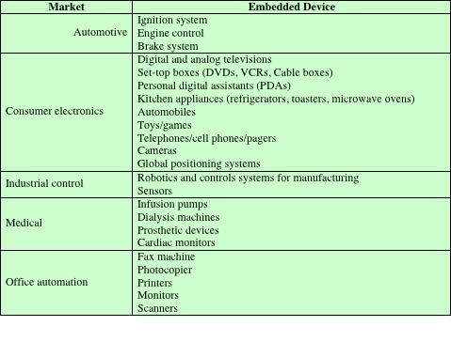
ระบบฝังตัว (Embedded System)

Slide 30
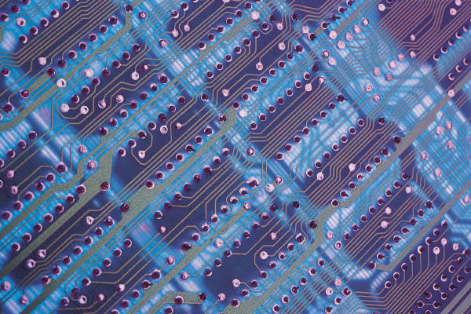
Acorn RISC Machine (ARM)
ARM ออกแบบ microprocessors, microcontrollers และ multicore architecture ในรูปแบบ RISC และขายสิทธิบัตรนั้นกับผู้ผลิตรายต่างๆ
processors มีความเร็วสูงและที่เป็นยอมรับกัน ในเรื่องของขนาดที่เล็ก และใช้พลังงานไฟฟ้าต่ำ
เป็นที่นิยมใช้กันใน PDAs และอุปกรณ์มือถือต่างๆ
iPod and iPhone ก็ใช้ ARM
เป็นสถาปัตยกรรมที่ใช้มากที่สุดในระบบฝังตัว
และยังเป็นสถาปัตยกรรมที่มีการใช้งานมากที่สุดในโลก

Slide 31
การออกแบบหมวดหมู่ของ ARM
ARM Processor ถูกออกแบบเพื่อตอบสนองการทำงานของระบบหลักๆ 3 ระบบคือ
แอพพลิเคชันที่ต้องการความปลอดภัย
Smart card
SIM card
อุปกรณ์จ่ายเงิน
ระบบฝังตัวแบบเวลาจริง
ระบบจัดเก็บข้อมูล
อุปกรณ์ระบบเครือข่าย
ระบบของงานอุตสาหกรรม
แพลตฟอร์มของแอพพลิเคชัน
มีระบบปฏิบัติการที่รองรับอยู่มากมาย Linux, Palm OS, Symbian OS, Android, IOS

Slide 32
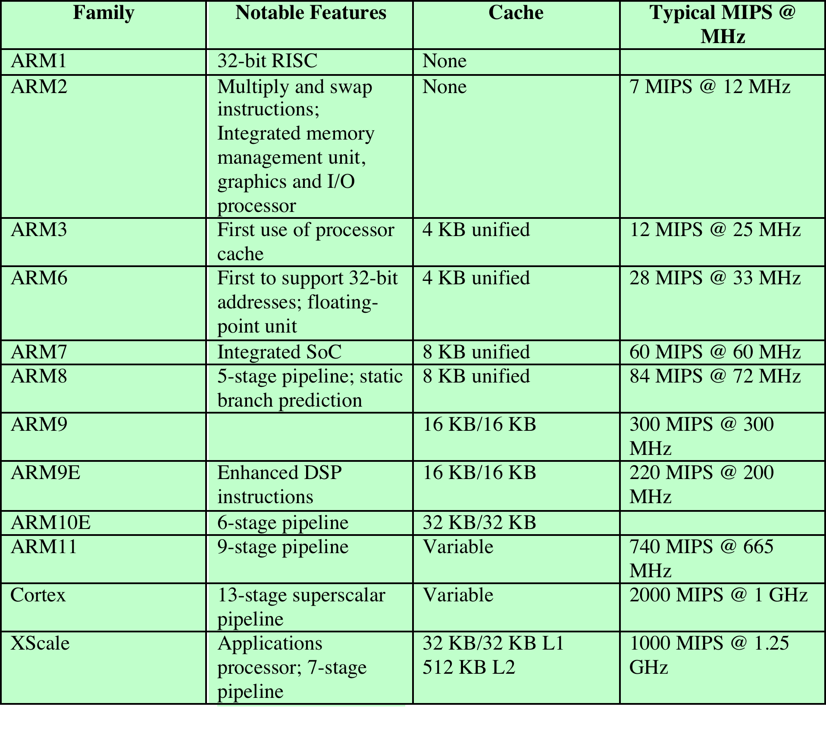
ARM Evolution
SoC = System on Chip
DSP = Digital Signal Processor

